Slide 1

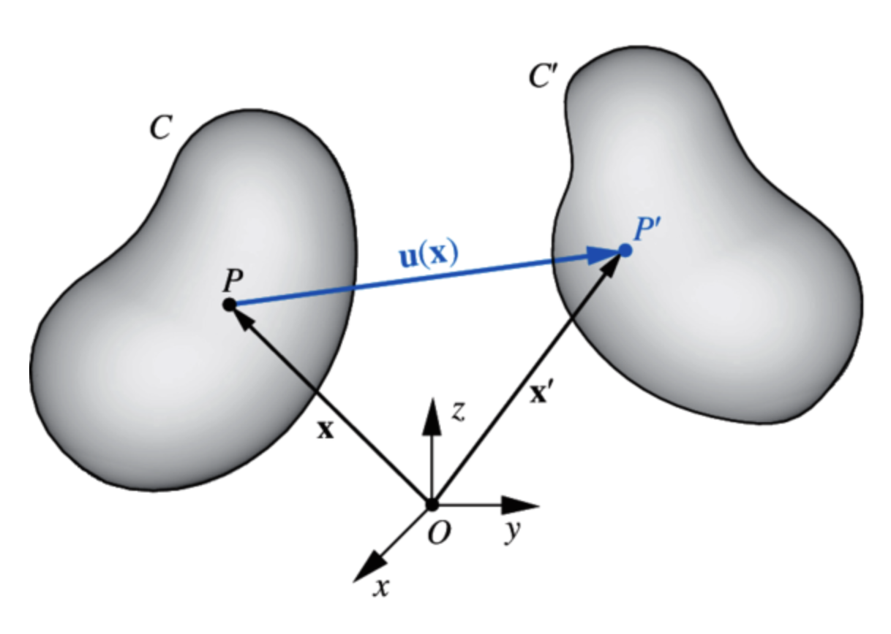
Si definisce mezzo continuo, o semplicemente continuo, un solido tridimensionale deformabile B i cui punti materiali siano in corrispondenza biunivoca con i punti geometrici di una regione regolare dello spazio Euclideo.
Poiché ogni punto dello spazio Euclideo è punto di accumulazione, ne consegue che un mezzo è continuo se ogni suo punto materiale è di accumulazione: tra due particelle di materia, comunque scelte, esiste sempre un’altra particella materiale.
Assegnato un corpo continuo, se ne vuole studiare la deformazione, prescindendo dalle cause che l’hanno prodotta.
Per deformazione o processo deformativo si intende il cambiamento di configurazione del corpo B dalla configurazione iniziale o di riferimento C alla configurazione deformata C′

Slide 2
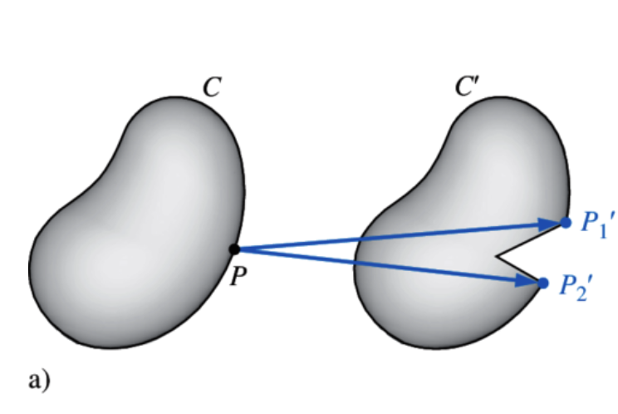
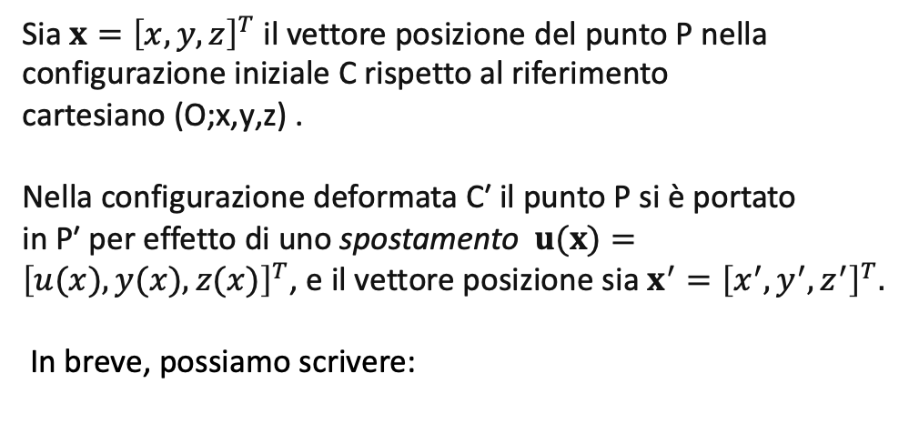

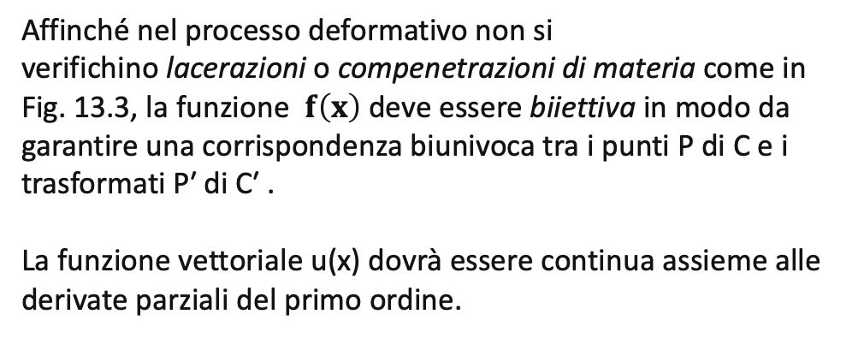
Sia $x={\left[x,y,z\right]}^{T}$il vettore posizione del punto P nella configurazione iniziale C rispetto al riferimento cartesiano (O;x,y,z) .
Nella configurazione deformata C′ il punto P si è portato in P′ per effetto di uno spostamento $u(x)={\left[u(x),y(x),z(x)\right]}^{T}$, e il vettore posizione sia $x^{′}={\left[x^{′},y^{′},z^{′}\right]}^{T}.$
In breve, possiamo scrivere:
$$x^{′}=f\left(x\right)=x+u(x)$$
Affinché nel processo deformativo non si verifichino lacerazioni o compenetrazioni di materia come in Fig. 13.3, la funzione $f\left(x\right)$ deve essere biiettiva in modo da garantire una corrispondenza biunivoca tra i punti P di C e i trasformati P′ di C′ .
La funzione vettoriale u(x) dovrà essere continua assieme alle derivate parziali del primo ordine.

Slide 3
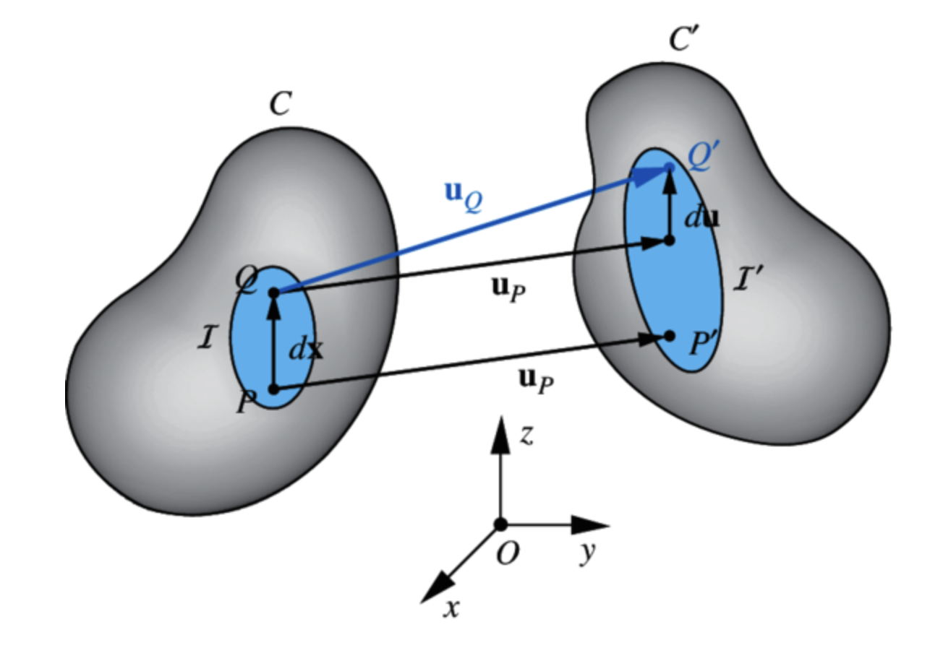
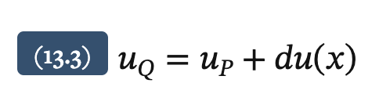
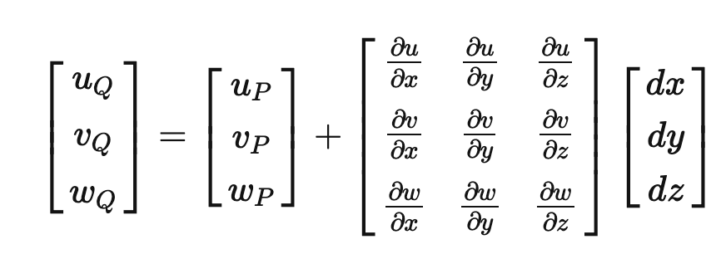
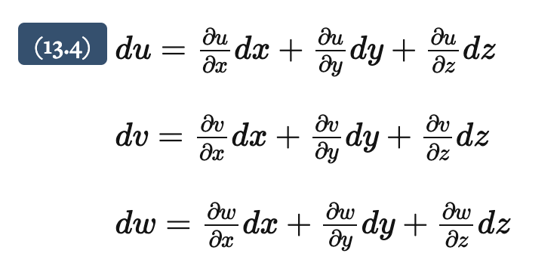
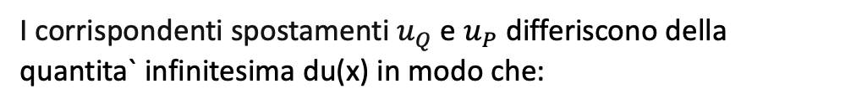

Analisi della deformazione nell’intorno: tensore della deformazione
Fissato un punto P, si restringa l’attenzione a un intorno infinitesimo di P. Ogni punto Q di questo intorno e` ottenibile sommando a P il vettore infinitesimo dx:
$$Q=P+dx$$
I corrispondenti spostamenti $u_{Q}$ e $u_{P}$ differiscono della quantita` infinitesima du(x) in modo che:
Possiamo scrivere le tre componenti $\left(du,dv,dw\right)$ dell’incremento $du(x)$ come
In forma matriciale l’equazione (13.4) si scrive:

Slide 4
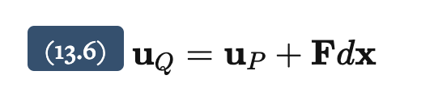
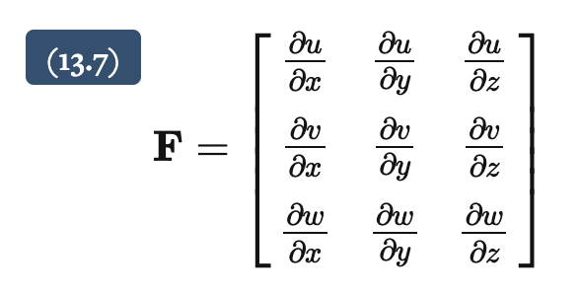
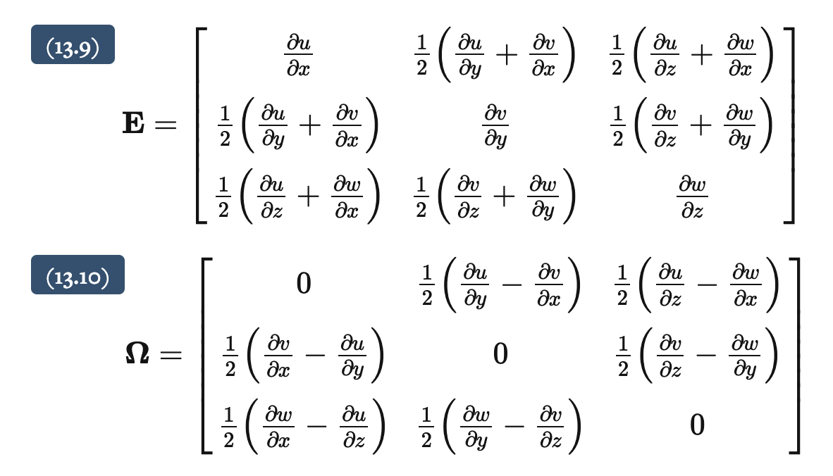
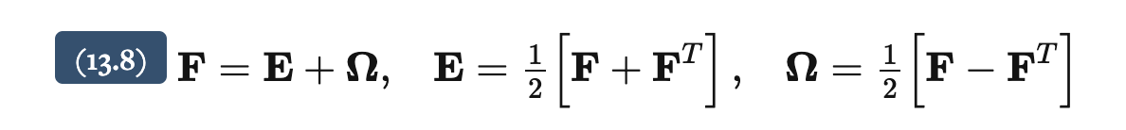



In forma compatta possiamo quindi dire che il campo di spostamento si scrive
dove F e` il gradiente della deformazione
Introduciamo la seguente scomposizione di F in una matrice simmetrica E e antisimmetrica $Ω$
Possiamo dunque scrivere
$$u_{Q}=u_{P}+Ωdx+Edx$$
L’addendo $u_{P}+Ωdx$ rappresenta la quota di spostamento rigido dell’intorno di P.
L’addendo $Edx$ e` invece la quota puramente deformativa

Slide 5
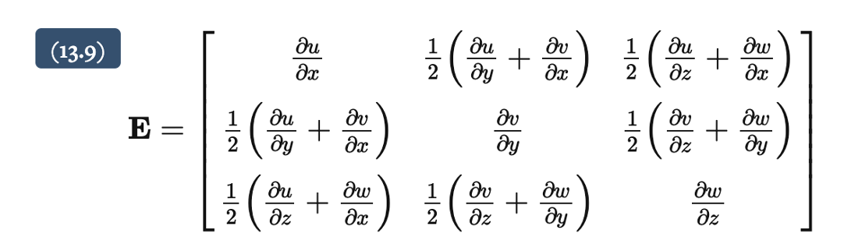
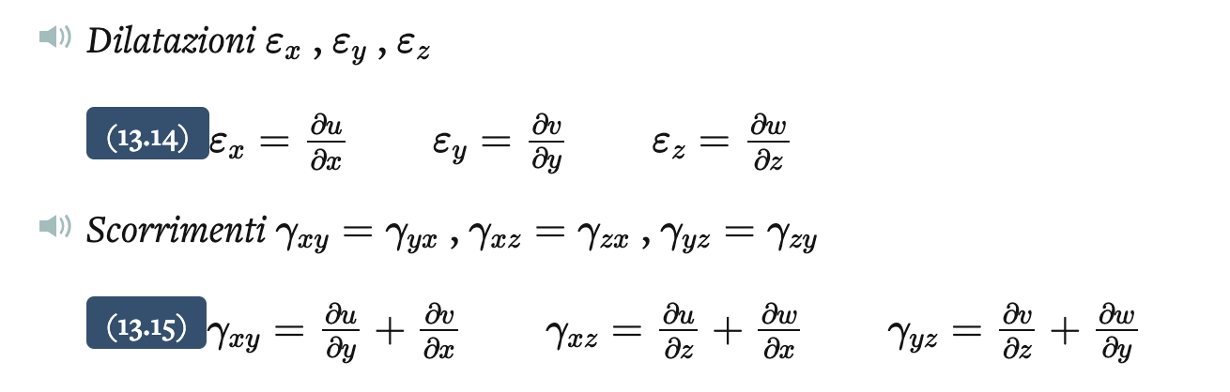
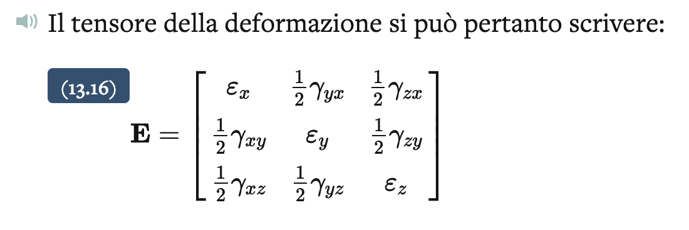

Si definiscono le seguenti misure di deformazione:
Ovvero, la componente $ε_{x}$ del tensore della deformazione bene approssima la dilatazione del segmento PA, che ricordiamo essere definita come:

Slide 6
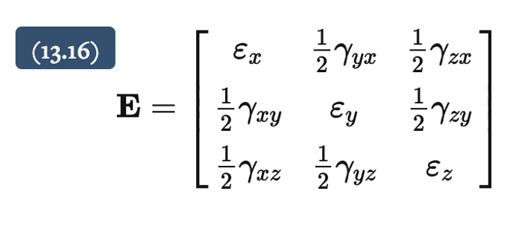
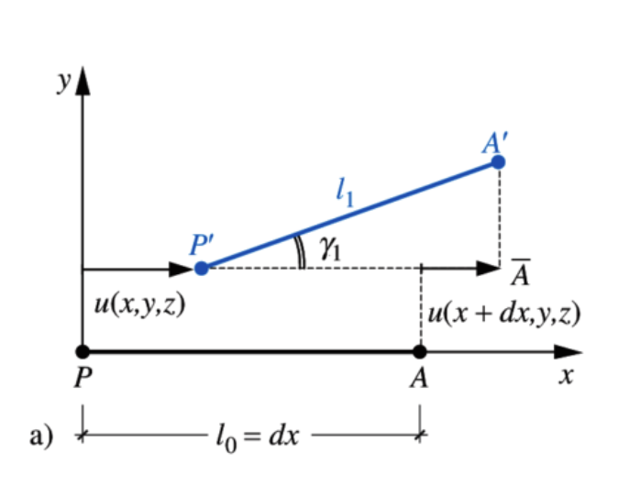

Interpretazione geometrica delle componenti diagonali di E
Si prenda in esame un segmento o fibra PA di lunghezza infinitesima dx, disposta lungo l’asse delle x.
A deformazione avvenuta, la fibra ha come estremi i punti P’ e A’.
Elementari considerazioni geometriche permettono di mostrare che se le componenti di F hanno tutte valore assoluto molto piu` piccolo di 1, allora
$$ε_{x}≈\frac{\left|P^{′}A^{′}\right|−|PA|}{|PA|}$$
Lo stesso procedimento si può ripetere per fibre inizialmente parallele agli assi y e z . Si conclude dunque che: gli elementi posti sulla diagonale principale della matrice di deformazione E rappresentano le dilatazioni assiali delle fibre poste secondo le direzioni x , y e z rispettivamente.

Slide 7
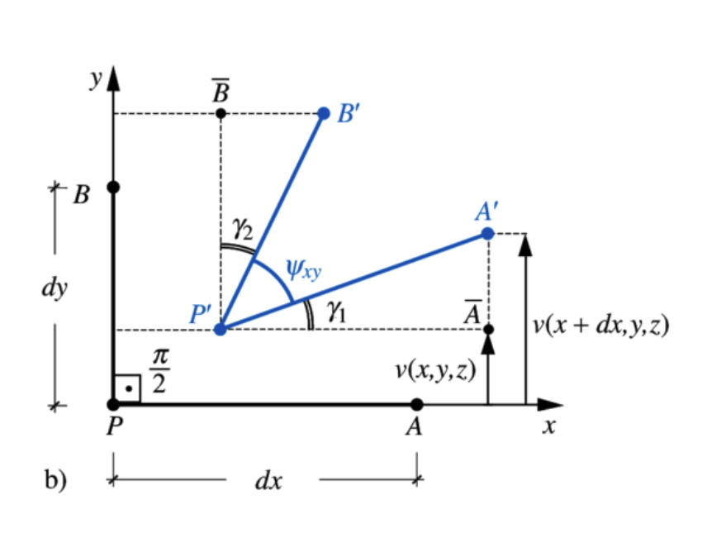
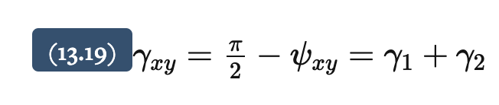
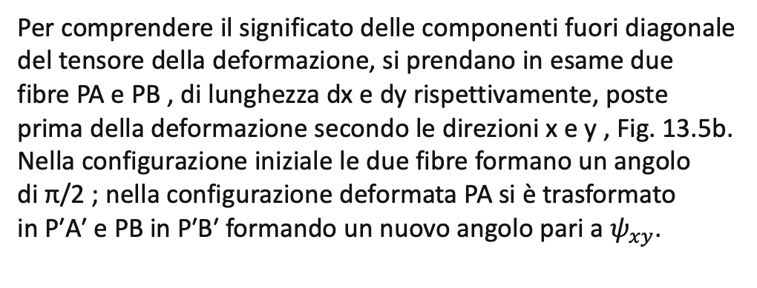
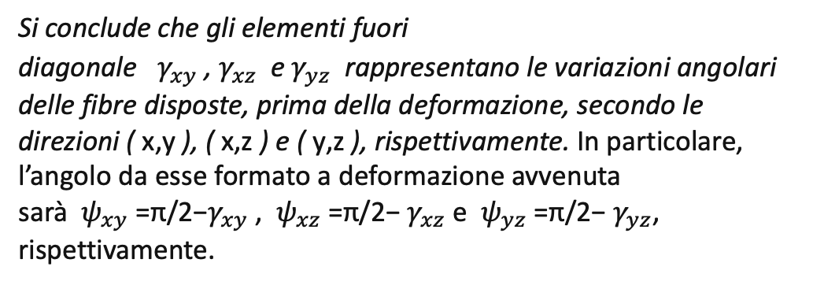
Interpretazione geometrica delle componenti fuori diagonale
Per comprendere il significato delle componenti fuori diagonale del tensore della deformazione, si prendano in esame due fibre PA e PB , di lunghezza dx e dy rispettivamente, poste prima della deformazione secondo le direzioni x e y , Fig. 13.5b. Nella configurazione iniziale le due fibre formano un angolo di π/2 ; nella configurazione deformata PA si è trasformato in P′A′ e PB in P′B′ formando un nuovo angolo pari a $ψ_{xy}$.
Elementari considerazioni di tipo geometrico permettono di dimostrare che
Si conclude che gli elementi fuori diagonale $γ_{xy}$, $γ_{xz}$ e $γ_{yz}$ rappresentano le variazioni angolari delle fibre disposte, prima della deformazione, secondo le direzioni ( x,y ), ( x,z ) e ( y,z ), rispettivamente. In particolare, l’angolo da esse formato a deformazione avvenuta sarà $ψ_{xy}$=π/2−$γ_{xy}$, $ψ_{xz}$=π/2− $γ_{xz}$e $ψ_{yz}$=π/2− $γ_{yz}$, rispettivamente.

Slide 8
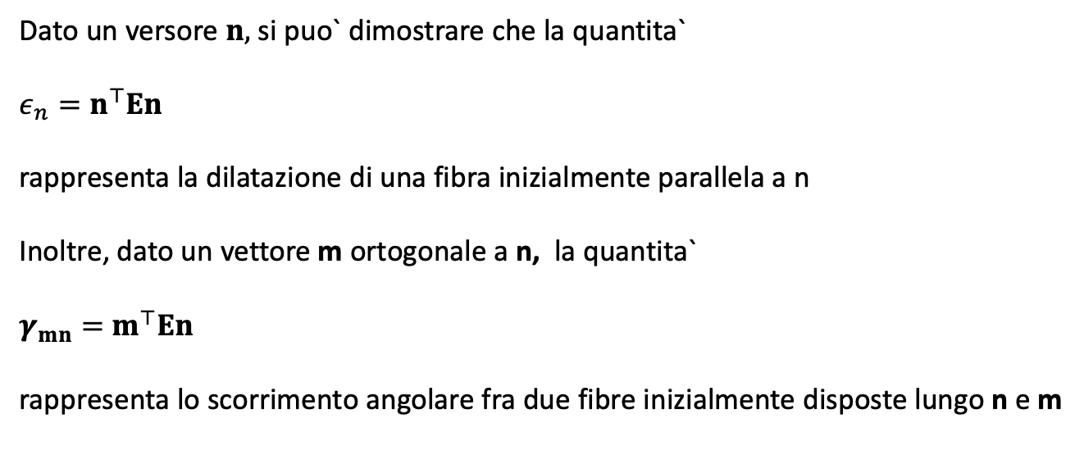
Deformazione e scorrimenti di fibre disposte lungo direzioni arbitrarie
Dato un versore $n,$ si puo` dimostrare che la quantita`
$ε_{n}=n^{⊤}En$
rappresenta la dilatazione di una fibra inizialmente parallela a n
Inoltre, dato un vettore m ortogonale a n, la quantita`
$γ_{mn}=$ $m^{⊤}En$
rappresenta lo scorrimento angolare fra due fibre inizialmente disposte lungo n e m

Slide 9
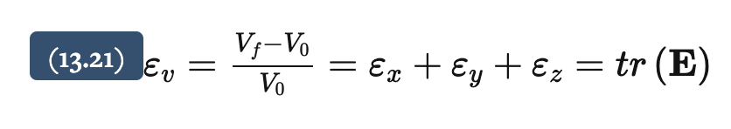
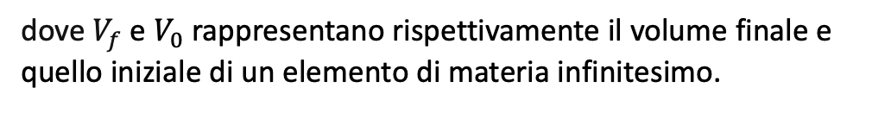
E’ inoltre possibile dimostrare che la traccia di E rappresenta la variazione di volume relativa, o dilatazione volumetrica (cubica)
dove $V_{f}$e $V_{0}$ rappresentano rispettivamente il volume finale e quello iniziale di un elemento di materia infinitesimo.

